Slide 1
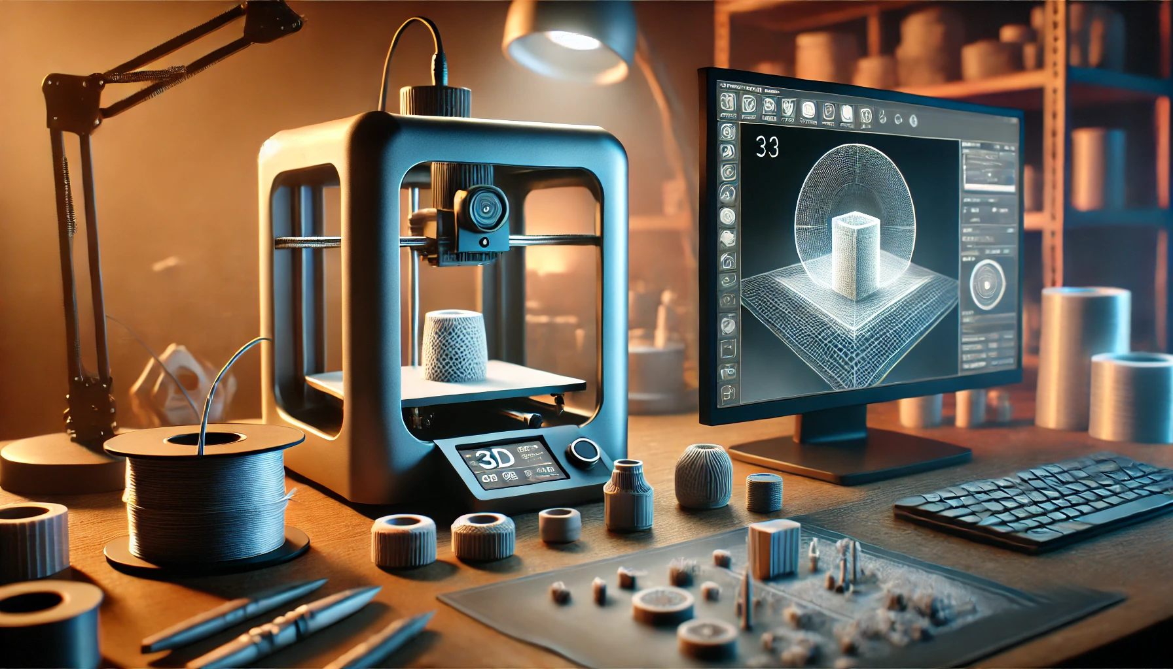
ΤΡΙΣΔΙΑΣΤΑΤΗ ΣΑΡΩΣΗ & ΕΚΤΥΠΩΣΗ

Slide 2
Τρισδιάστατη Σάρωση
Ο σκοπός των τρισδιάστατων σαρωτών είναι η δημιουργία ενός συνόλου σημείων (νέφος σημείων) από γεωμετρικά δείγματα της επιφάνειας του αντικειμένου.

Slide 3
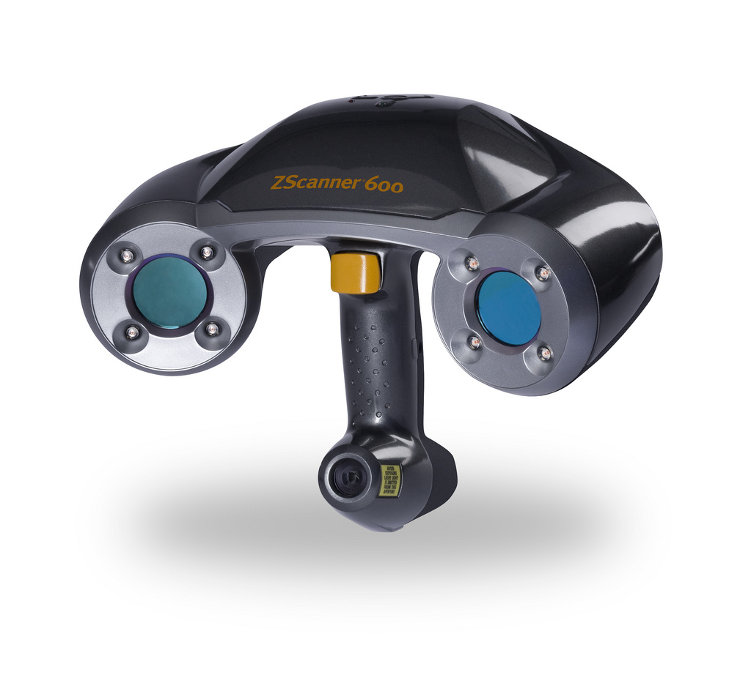
Παράδειγμα σαρωτή χειρός για μικρά και μεγάλα αντικείμενα (π.χ. αμάξια, αγάλματα κτλ)

Slide 4
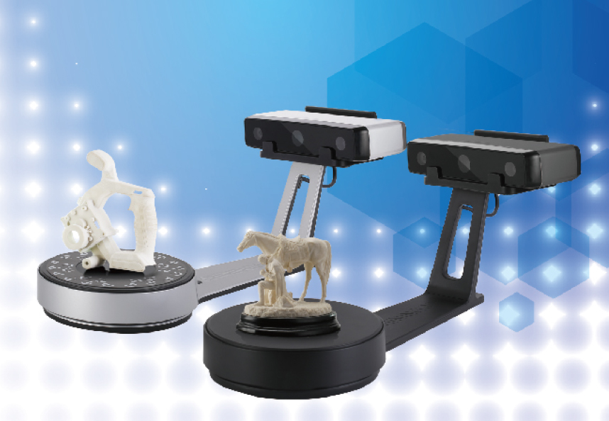
Παράδειγμα επιτραπέζιου σαρωτή για μικρά αντικείμενα.

Slide 5
Δημιουργία αντιγράφων και εκτύπωση

Slide 6
3D σάρωση και εκτύπωση

Slide 7
3D Σάρωση
Δημιουργώντας αντίγραφα απο μουσειακά εκθέματα
https://www.artec3d.com/learning-center/3d-scanners-for-3d-printing
https://youtu.be/5hr5-HwRiqA
Εφαρμογή 3d σάρωσης και εκτύπωσης για δημιουργία εργαλείων
https://youtu.be/rrrF_MVMlZw?t=3

Slide 8
Σάρωση κτηρίων και περιοχών με ειδικούς σαρωτές (Faro focus 3D)
Notes:
https://youtu.be/aJLMf3SsqbE

Slide 9
Σάρωση από αέρα (Aerial Scanning)
Notes:
https://youtu.be/TiM4n7rMTMk?t=3

Slide 10
Σάρωση εδάφους για εύρεση αρχαιολογικών κατασκευών με τεχνολογία LIDAR
Notes:
https://www.youtube.com/watch?v=NGq-lmkAu1A&t=2s

Slide 11
Τεχνολογία LIDAR
Το LiDAR, ή Light Detection and Ranging, είναι μια τεχνολογία τηλεανίχνευσης που χρησιμοποιεί φως λέιζερ για τη μέτρηση αποστάσεων από αντικείμενα. Χρησιμοποιείται ευρέως για τη δημιουργία χαρτών υψηλής ανάλυσης και τρισδιάστατων μοντέλων και έχει εφαρμογές σε τομείς όπως τα αυτόνομα οχήματα, η αρχαιολογία, η δασολογία, ο πολεοδομικός σχεδιασμός και η περιβαλλοντική παρακολούθηση

Slide 12
Πως λειτουργεί ένα σύστημα LIDAR
Εκπομπή και ανάκλαση λέιζερ: Ένα σύστημα LiDAR εκπέμπει σύντομους παλμούς λέιζερ προς έναν στόχο. Όταν ο παλμός χτυπήσει ένα αντικείμενο (όπως ένα δέντρο, ένα κτίριο ή το έδαφος), αντανακλάται πίσω στον αισθητήρα.
Μέτρηση απόστασης: Υπολογίζοντας το χρόνο που χρειάζεται για να επιστρέψει ο παλμός, το σύστημα LiDAR μπορεί να προσδιορίσει την απόσταση από το αντικείμενο με βάση την ταχύτητα του φωτός.
Συλλογή δεδομένων: Οι μονάδες LiDAR εκπέμπουν χιλιάδες παλμούς λέιζερ ανά δευτερόλεπτο. Καθώς οι παλμοί αντανακλώνται από διαφορετικές επιφάνειες, συλλαμβάνουν ένα «σημείο σύννεφο» δεδομένων που αντιπροσωπεύει τις χωρικές διαστάσεις του περιβάλλοντος.

Slide 13
Τύποι LiDAR
Terestrial LiDAR (επίγειο): Τοποθετείται σε τρίποδες για σάρωση κτιρίων, βλάστησης και μορφών εδάφους. Αυτός ο τύπος είναι κοινός στις περιβαλλοντικές μελέτες και την αρχαιολογία.
Aerial LiDAR (εναέριο): Τοποθετείται σε αεροπλάνα ή drones για σάρωση μεγάλων χερσαίων περιοχών. Χρήσιμο για αρχειολογία, δασοκομία, τοπογραφία και χαρτογράφηση περιβαλλοντικών φαινομένων.
Mobile LiDAR (κινούμενο Lidar). Πρόκειτα πάλι γιθα επίγειο LiDAR. Τοποθετείται σε κινούμενα οχήματα για αστική συνήθως χαρτογράφηση (χρησιμοποιείται συνήθως για εφαρμογές αυτόνομης οδήγησης).

Slide 14
Σάρωση κτηρίων και περιοχών με ειδικούς σαρωτές (video και έρευνες)
Faro Focus 3D https://youtu.be/aJLMf3SsqbE
Aerial scanning https://youtu.be/TiM4n7rMTMk
Archeological sites Lazer 3D https://www.youtube.com/watch?v=NGq-lmkAu1A
3D scans help preserve historical sites https://www.bbc.co.uk/programmes/p064k9sd
https://www.cyark.org/
Airborne laser scan reveals Arran's 1,000 ancient sites https://www.bbc.co.uk/news/uk-scotland-glasgow-west-49989351
3D scans reveal largest Native American cave art https://www.bbc.co.uk/newsround/61336335

Slide 15
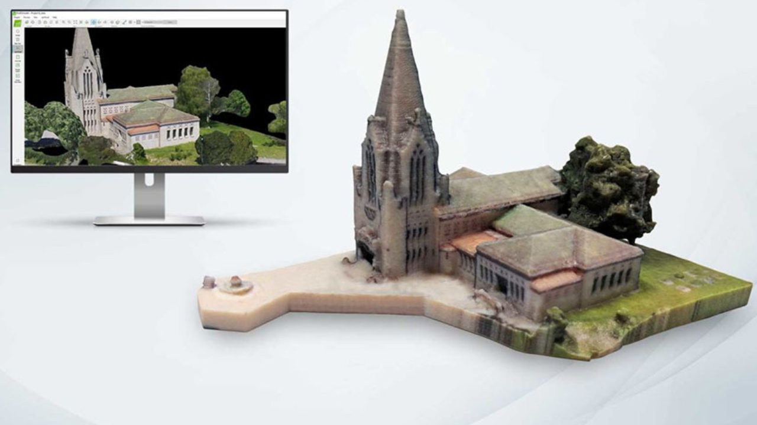
Φωτογραμμετρία-Photogrammetry
Η φωτογραμμετρία είναι η τέχνη και η επιστήμη της εξαγωγής τρισδιάστατων πληροφοριών από φωτογραφίες

Slide 16
Φωτογραμμετρία-Photogrammetry
Η διαδικασία περιλαμβάνει τη λήψη επικαλυπτόμενων φωτογραφιών ενός αντικειμένου, δομής ή χώρου και τη μετατροπή τους σε ψηφιακά μοντέλα 2D ή 3D.

Slide 17
Χρησιμοποιώντας σαρωτές και φωτογραμμετρία για την αποτύπωση μνημείων
https://www.bbc.co.uk/programmes/p064k9sd
https://www.cyark.org/
Δημιουργώντας Virtual Tours
https://www.cyark.org/3dvirtualtours/

Slide 18
Παραδείγματα Φωτογραμμετρίας (από την Καστοριά)
Μεταμόρφωση
https://sketchfab.com/3d-models/metamorfosi-iii-c97912cedc6b4b839d81580931e8e29f
Κουμπελίδικη
https://sketchfab.com/3d-models/byzantine-church-kastoria-dd3f37c1d3f44997ab2f45f568d115ee
Αντικείμενο από Λιμναίο Οικισμό
https://sketchfab.com/3d-models/cup-8a664245d54b4a7799f3747da577f1f5?fbclid=IwAR2TBQIS2YmQhfF7Ro_Y0LYbKK7L6Tj0KL4qJM-touaNkREt-C_JfFyJxq4

Slide 19
Παραδείγματα

Slide 20
3D σάρωση- Αρχαιολογία και Πολιτισμική Κληρονομιά
Πώς η τρισδιάστατη σάρωση υποστηρίζει τη διατήρηση της αρχαιολογίας;

Slide 21
3D σάρωση- Αρχαιολογία και Πολιτισμική Κληρονομιά
Δημιουργία αναλυτικών ψηφιακών αρχείων (μοντέλων)
Μη Καταστροφική Τεκμηρίωση
Ανακατασκευή και Αποκατάσταση
Παρακολούθηση επιδείνωσης με την πάροδο του χρόνου

Slide 22
Τρισδιάστατη εκτύπωση
Η τρισδιάστατη εκτύπωση (3D printing) είναι μια μέθοδος προσθετικής κατασκευής στην οποία κατασκευάζονται αντικείμενα μέσω της διαδοχικής πρόσθεσης επάλληλων στρώσεων υλικού. Στη τρισδιάστατη εκτύπωση μπορούν να χρησιμοποιηθούν διάφοροι τύποι υλικού, κυρίως κεραμικά και πολυμερή.

Slide 23
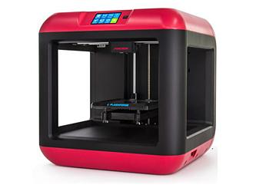
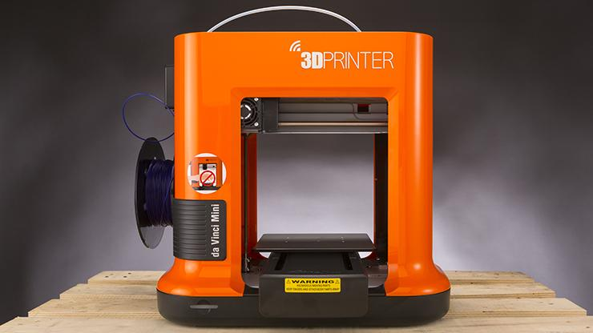
Τρισδιάστατη εκτύπωση

Slide 24
3D printing

Slide 25
3D printing (Video)

Slide 26
Ultimaker (Video)

Slide 27
Παραδείγματα
3Dprinting
https://youtu.be/EF8CNR-gcXo
Ultimaker
https://www.youtube.com/watch?v=ScfMl3u-uT8
https://www.youtube.com/watch?v=Xinuz_CpbbE

Slide 28
3D scanning & printing
Creating 3D replica
https://www.artec3d.com/learning-center/3d-scanners-for-3d-printing
Z Corp 3D Scanner and 3D Printer on National Geographic Channel
https://www.youtube.com/watch?v=rrrF_MVMlZw
http://ebooks.edu.gr/modules/ebook/show.php/DSB103/173/1209,4420/

Slide 29
3D εκτύπωση ενδυμάτων

Slide 30
3D εκτύπωση σπιτιών

Slide 31
3D εκτύπωση γλυκών

Slide 32
3D printing
Buildings
https://www.youtube.com/watch?v=XHSYEH133HA
Cakes
https://www.youtube.com/watch?v=lwHKPYFY7D8
Γλυκά
https://youtu.be/lwHKPYFY7D8?t=1

